Slide 1
A következő diasor megtekintését
a 18 éves többgenerációs nagytábor lakói számára
kifejezetten ajánljuk!

Slide 2
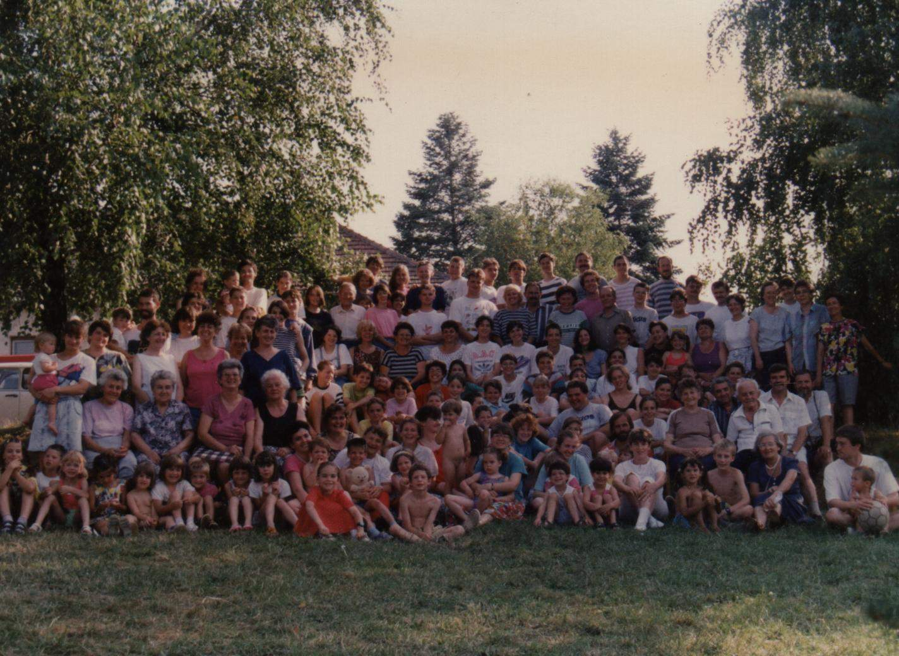
Történetünk 1996-ban kezdődött Füzérradványban

Slide 3
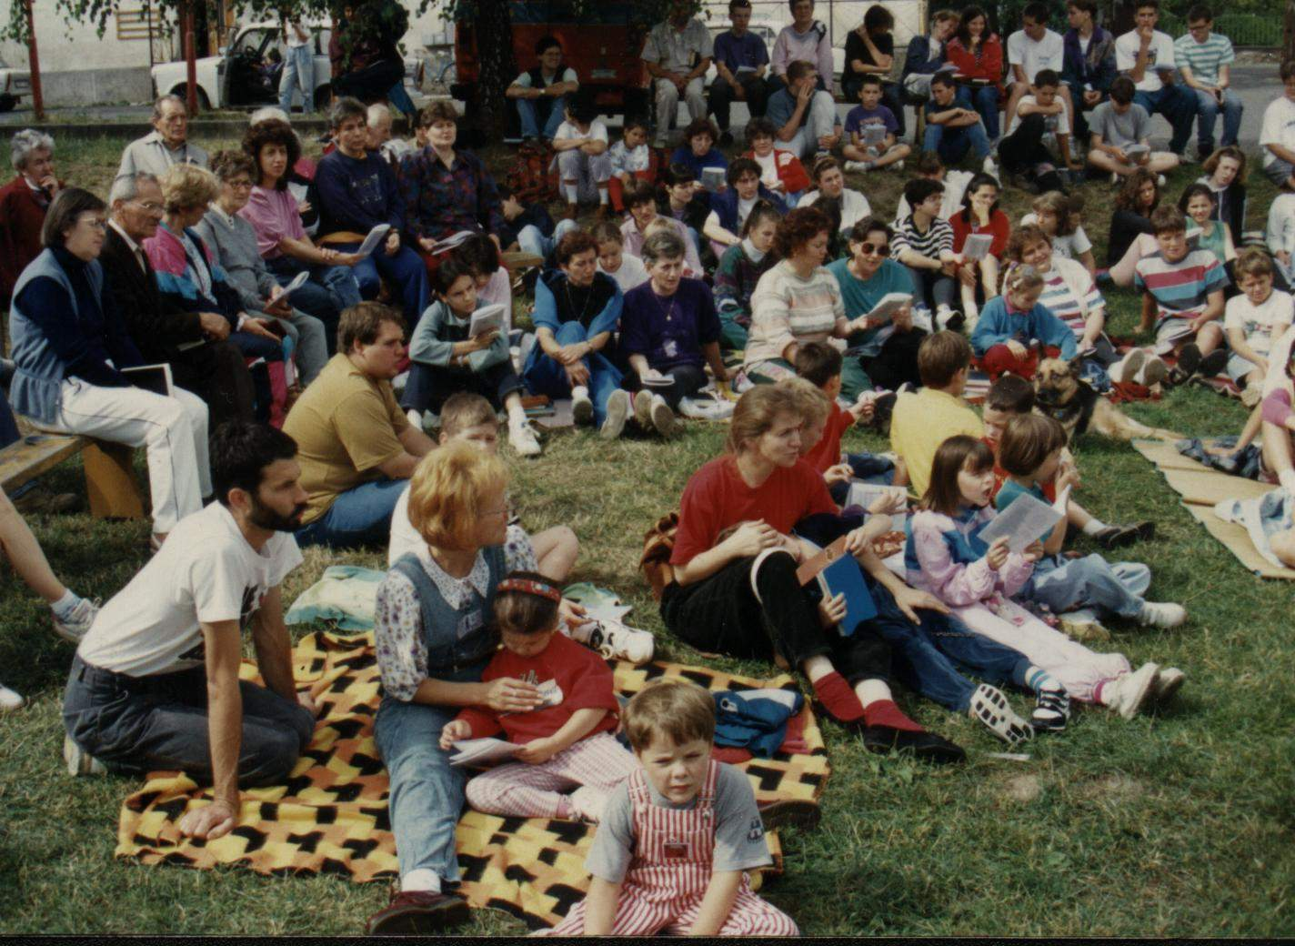
Amikor a reggeli felvezetések még a szabadban voltak

Slide 4
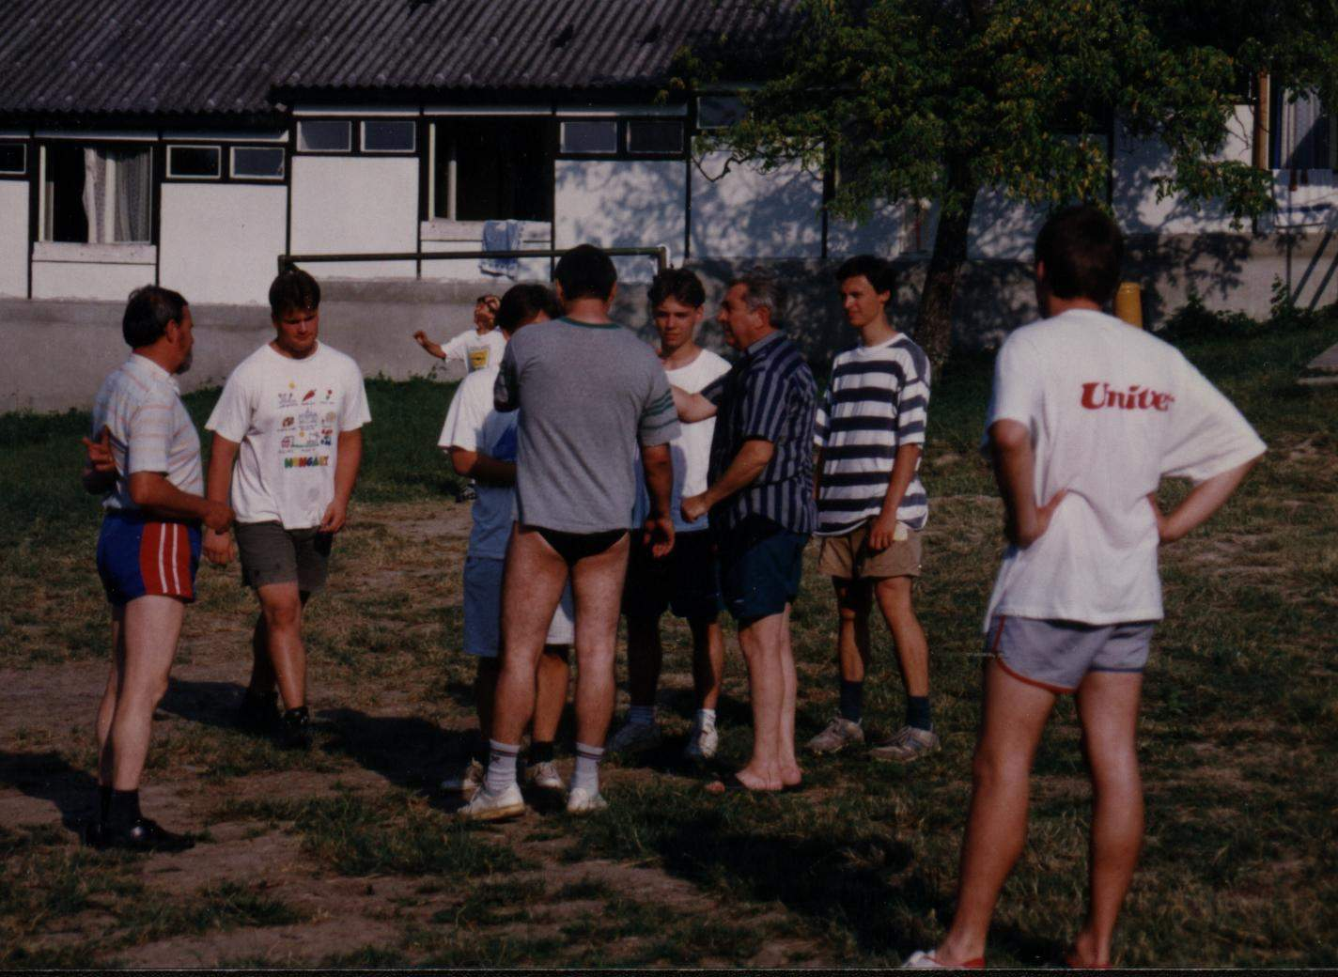
Ekkor alakult meg az első tábori focicsapatunk is

Slide 5
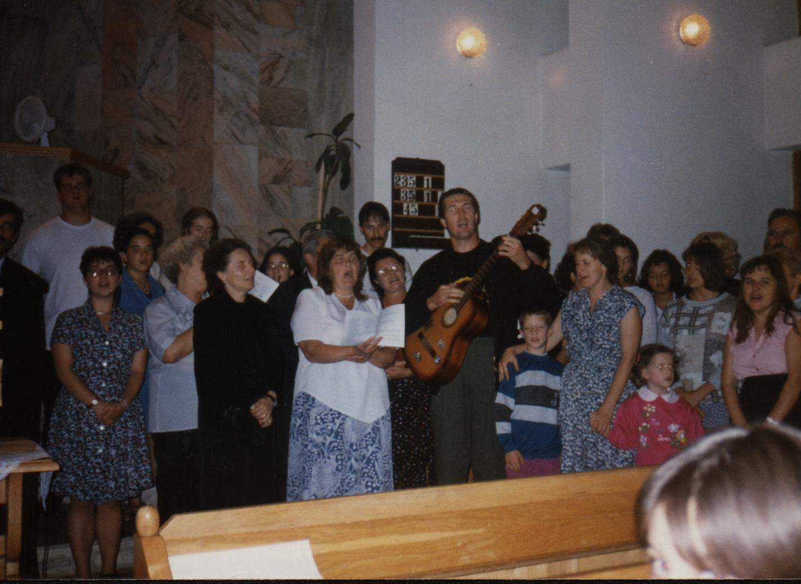
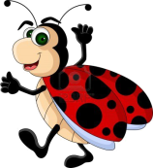
Illetve Karcsi bácsi ekkor fedezte fel katicabogarát a gitárján

Slide 6
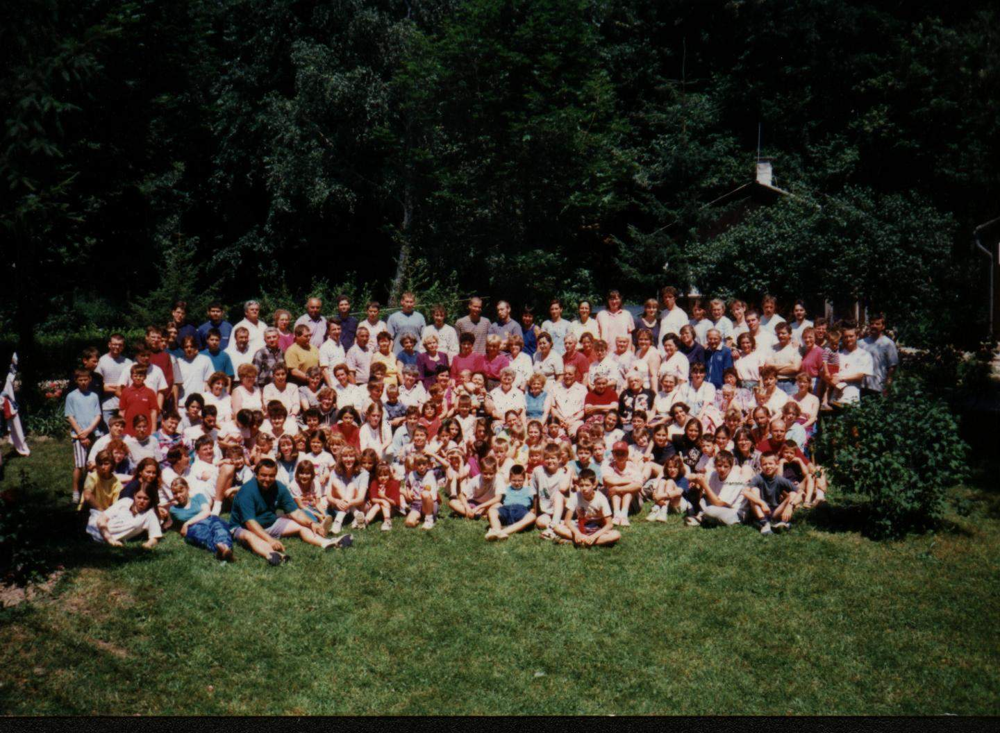
Nagyon élveztük, hogy évente mindig más helyre utaztunk

Slide 7
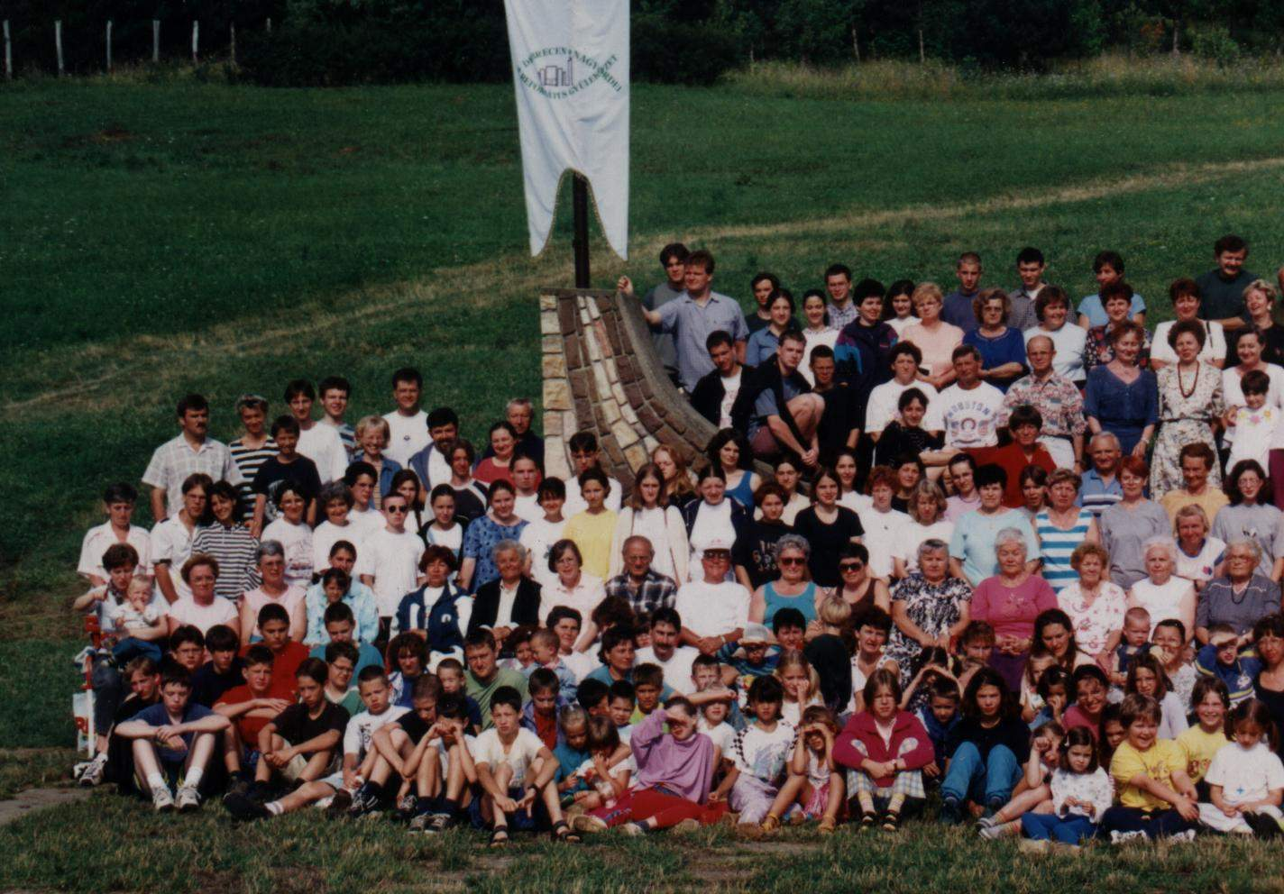
’99-ben már annyian voltunk,
hogy fel sem fértünk egy fotóra

Slide 8
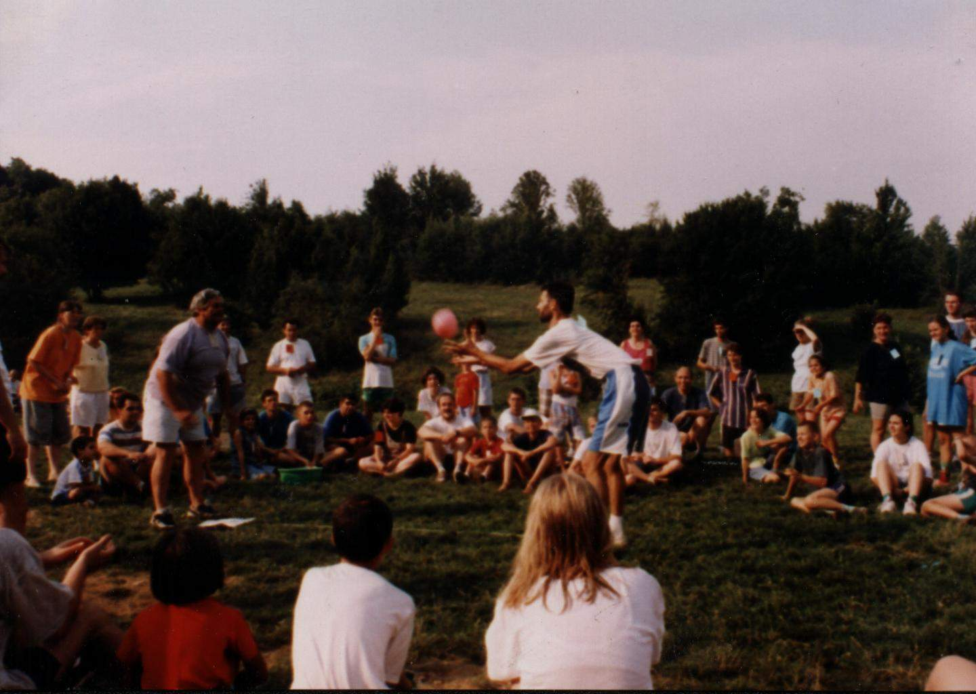
Emellett gyarapodtak a sportágaink is: vizes-lufi dobálás

Slide 9
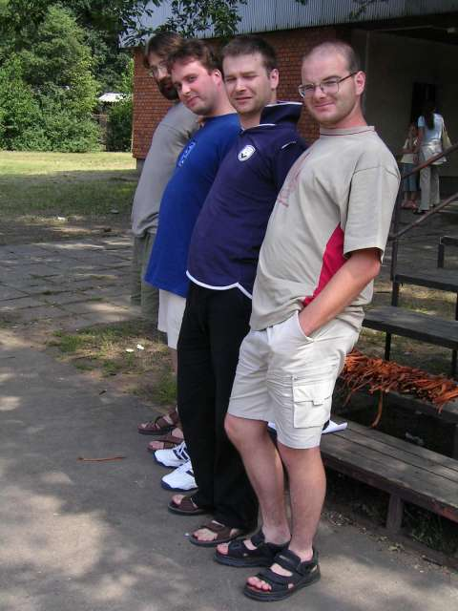
Vagy épp a pocaknövelő verseny

Slide 10
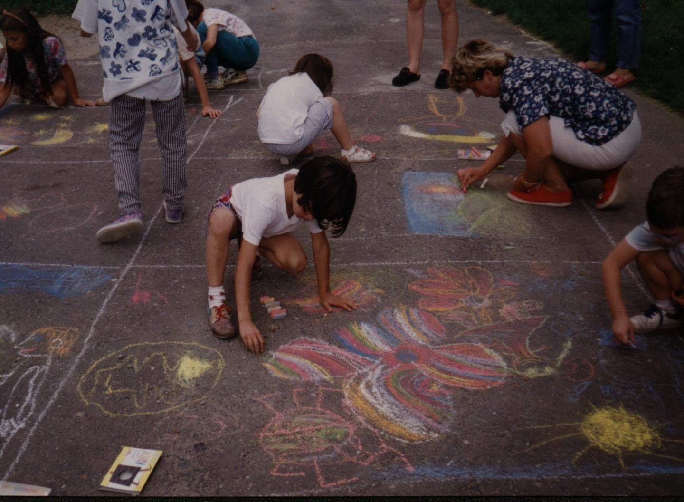
Sőt! Már ekkor is volt aszfalt rajzverseny!

Slide 11
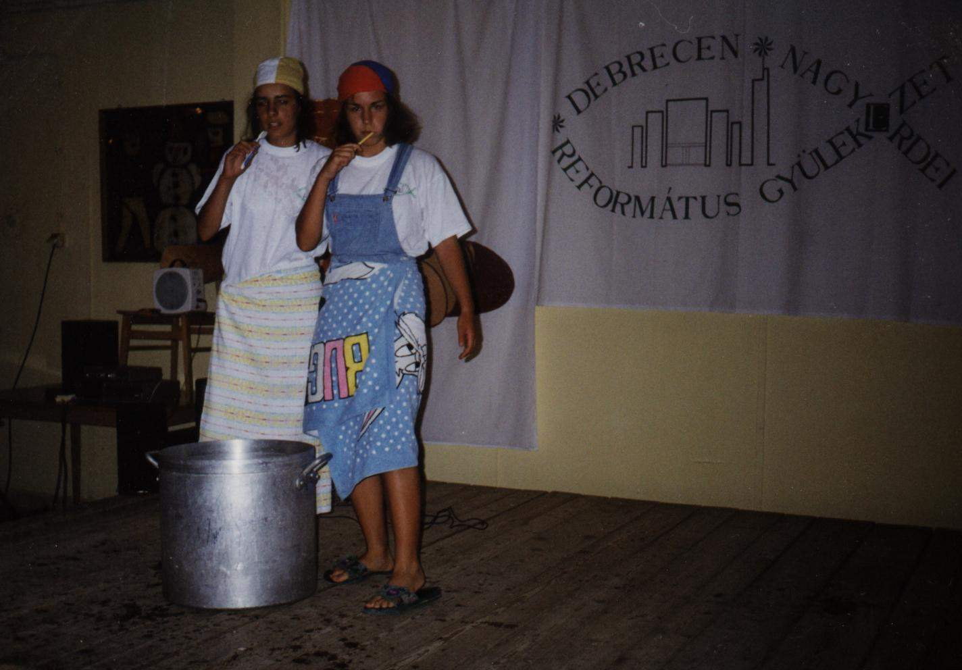
Egy-egy izzasztó nap után viszont a tisztálkodási lehetőségeink korlátozottak voltak

Slide 12
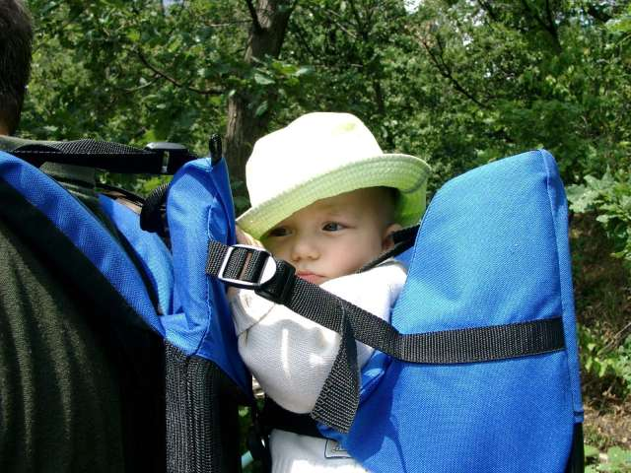
De ez bennünket egy cseppet sem zavart,
jöttünk ahogy tudtunk

Slide 13
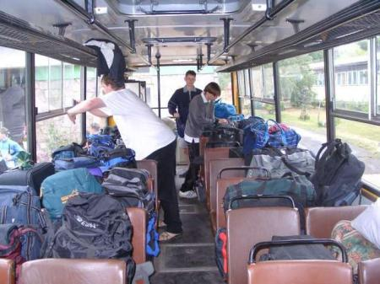
Már olyan sokan voltunk, hogy csak a
csomagoknak külön busz kellett

Slide 14
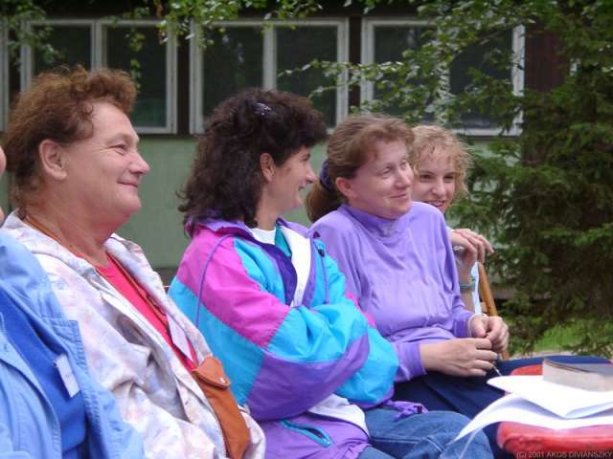
Egy szép napon a csoportvezetők
és a szervezők összeültek…

Slide 15
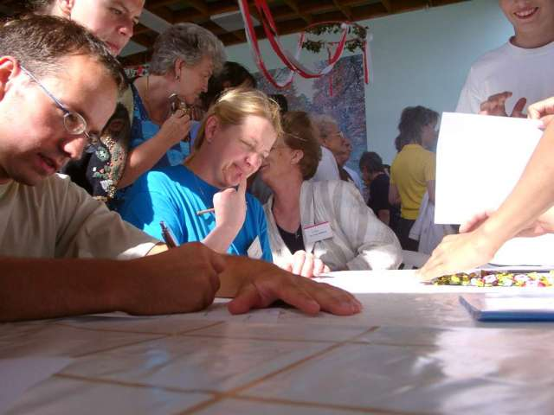
…és hosszas tervezés után arra jutottak…

Slide 16
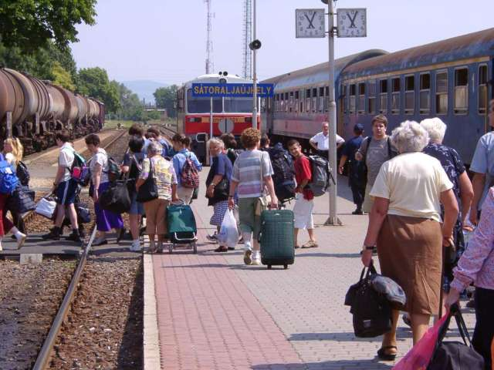
… hogy utazzunk el Sátoraljaújhelyre is.

Slide 17
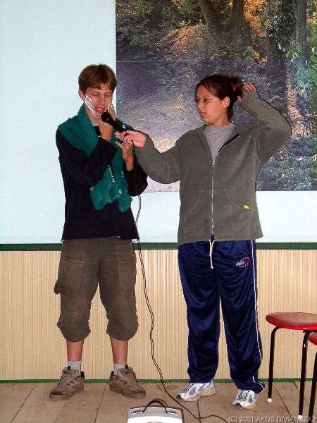
Habár a tisztálkodási lehetőségek
még itt sem voltak teljesek…

Slide 18
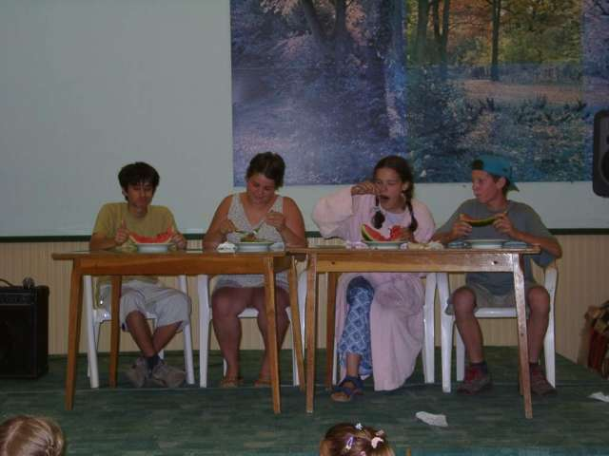
… sőt ebéd is csak a színpadon volt …

Slide 19
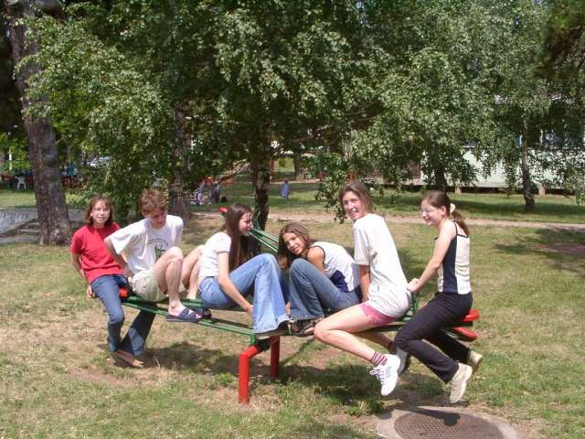
… ráadásul elég szűkösen fértük el.
Legyen szó libikókáról …

Slide 20
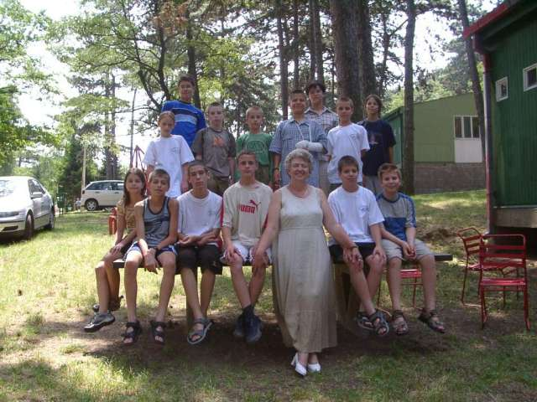
… ping-pong asztalról …

Slide 21
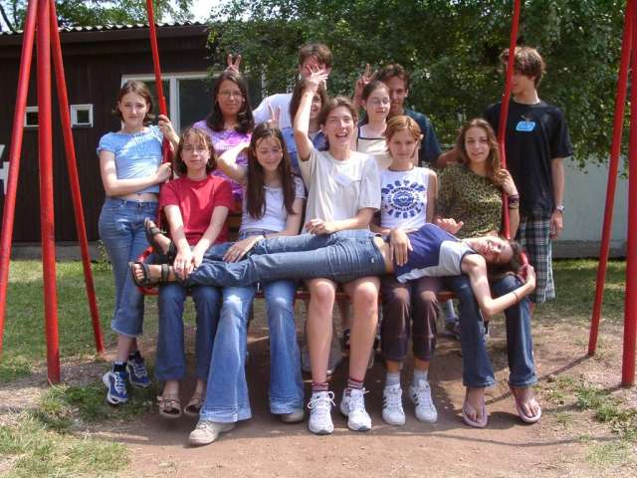
… vagy hintáról.

Slide 22
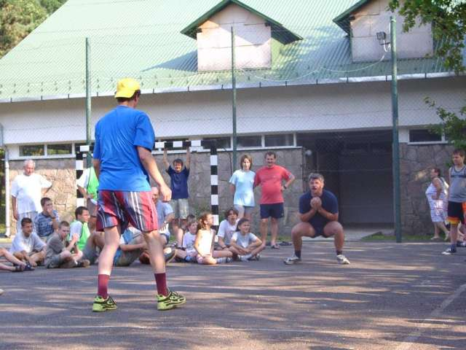
De a lufi-dobálás itt is működött …

Slide 23
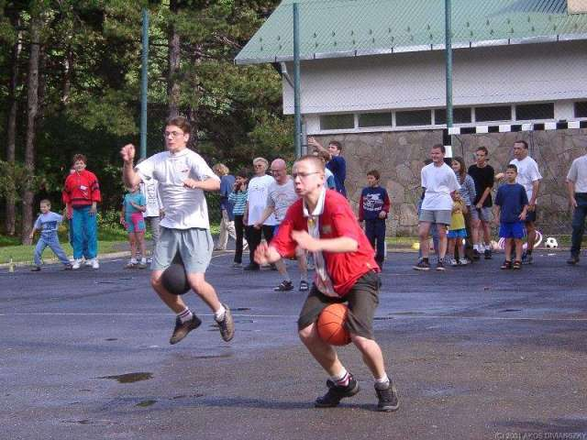
… sőt újabb és újabb módszerekkel
mozgattuk át izmainkat …

Slide 24
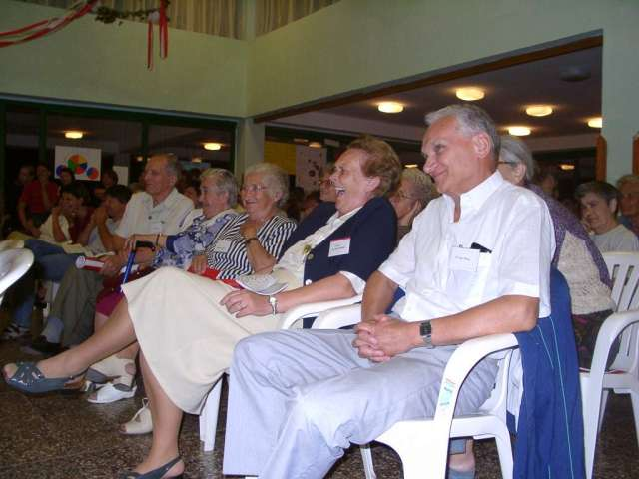
… a táborlakók legnagyobb örömére …

Slide 25
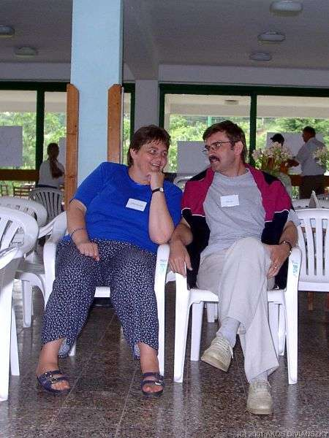
… és vezetőink megelégedettségére!
(még bajusszal ;) )

Slide 26
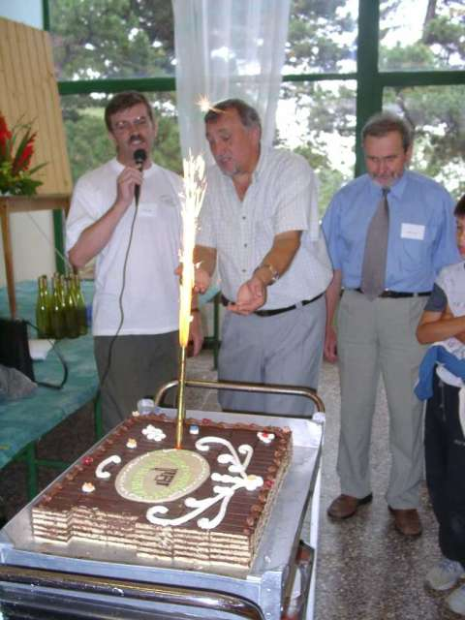
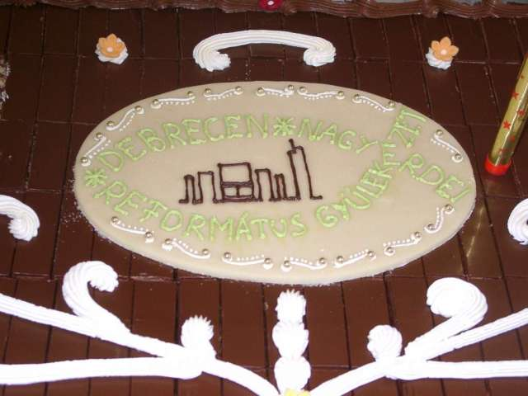
Ignác Úr is nagyon kedves volt velünk …

Slide 27
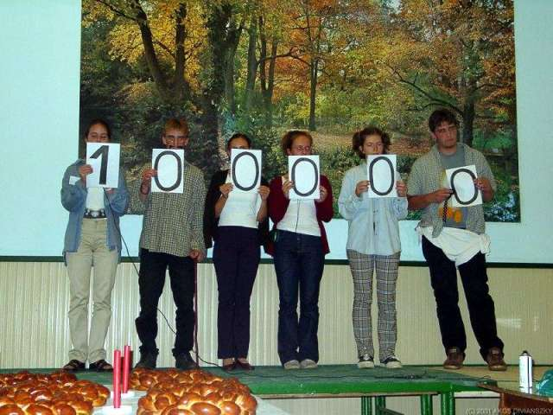
… így hát megfogadtunk,
hogy ide akár még 100.000-szer is eljövünk.

Slide 28
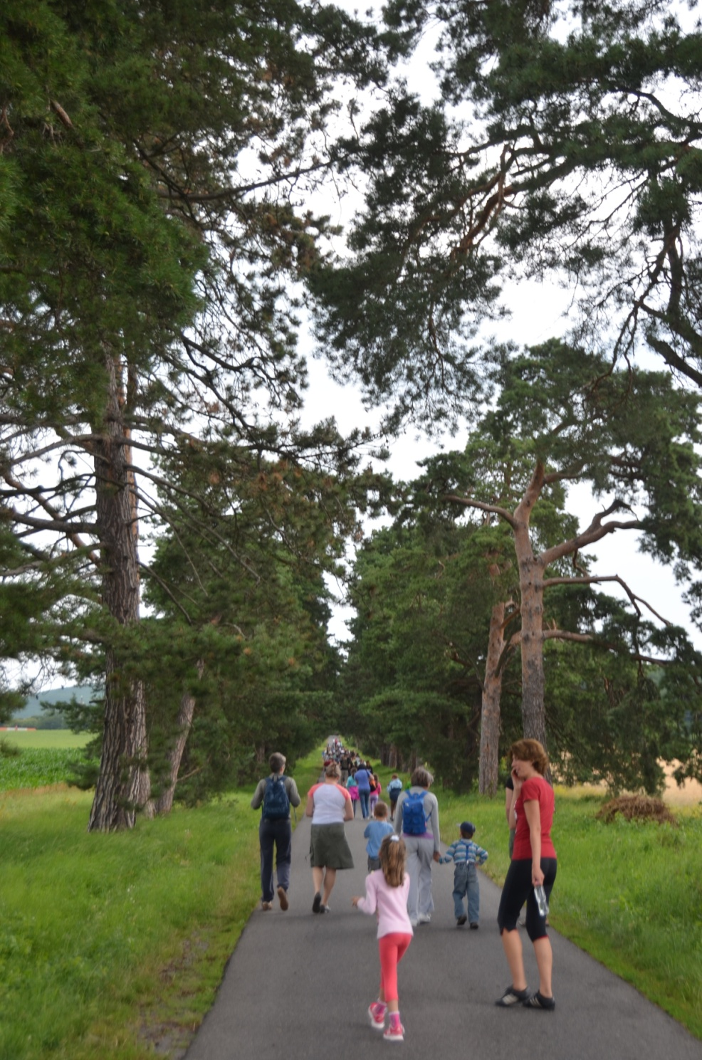
Idén újból útnak indultunk…

Slide 29
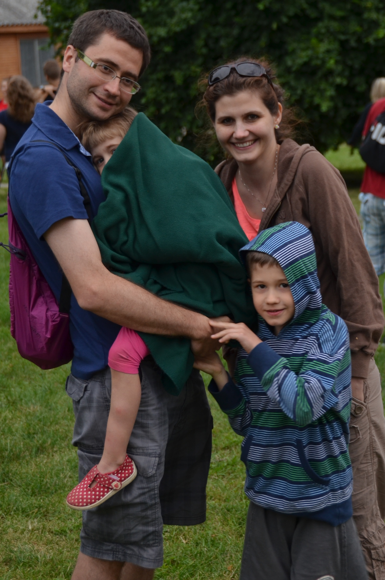
Változatlan utazási szokásokkal

Slide 30
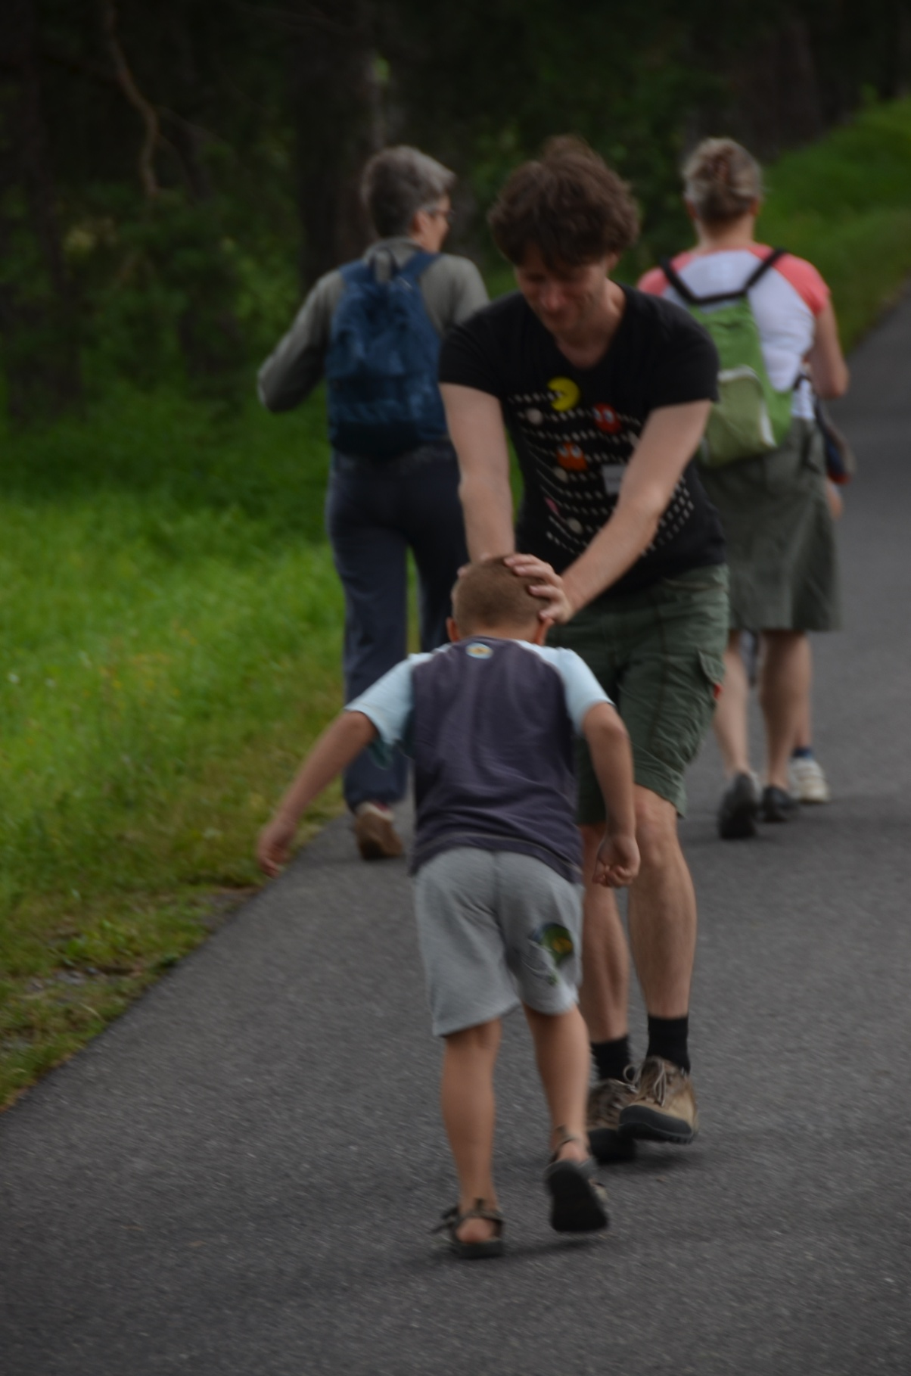
Akadályokat nem ismerve

Slide 31
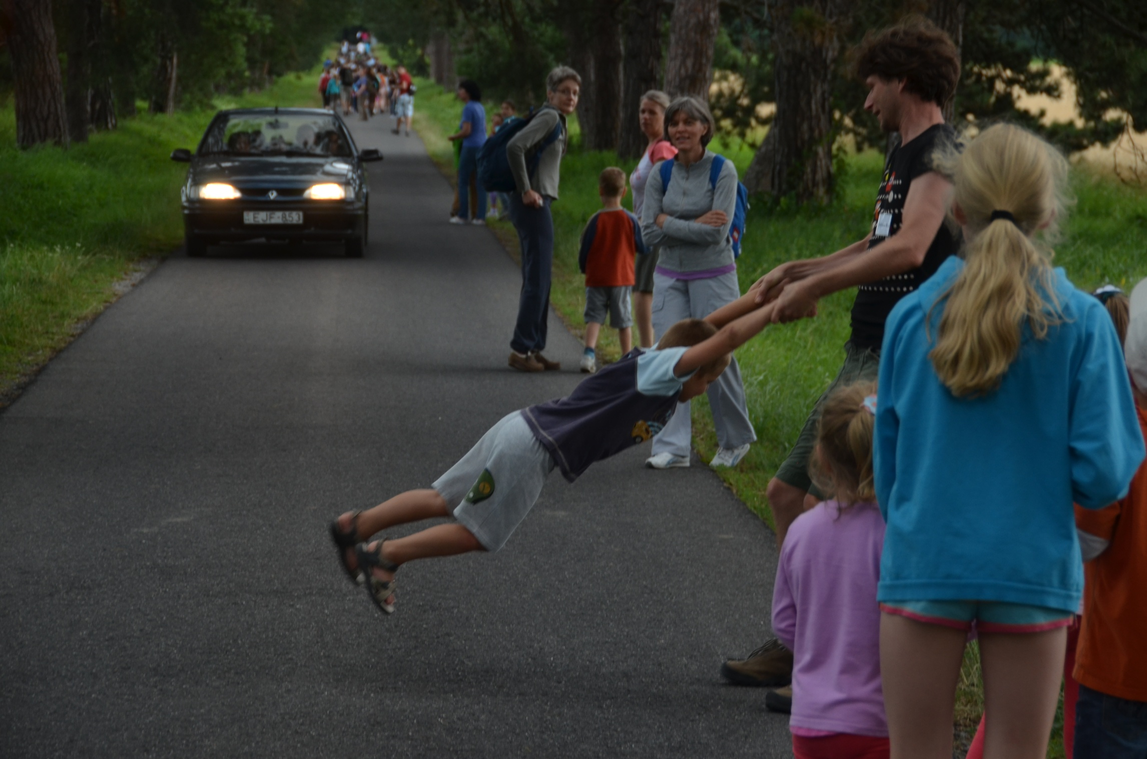
Vészhelyzetektől nem félve

Slide 32
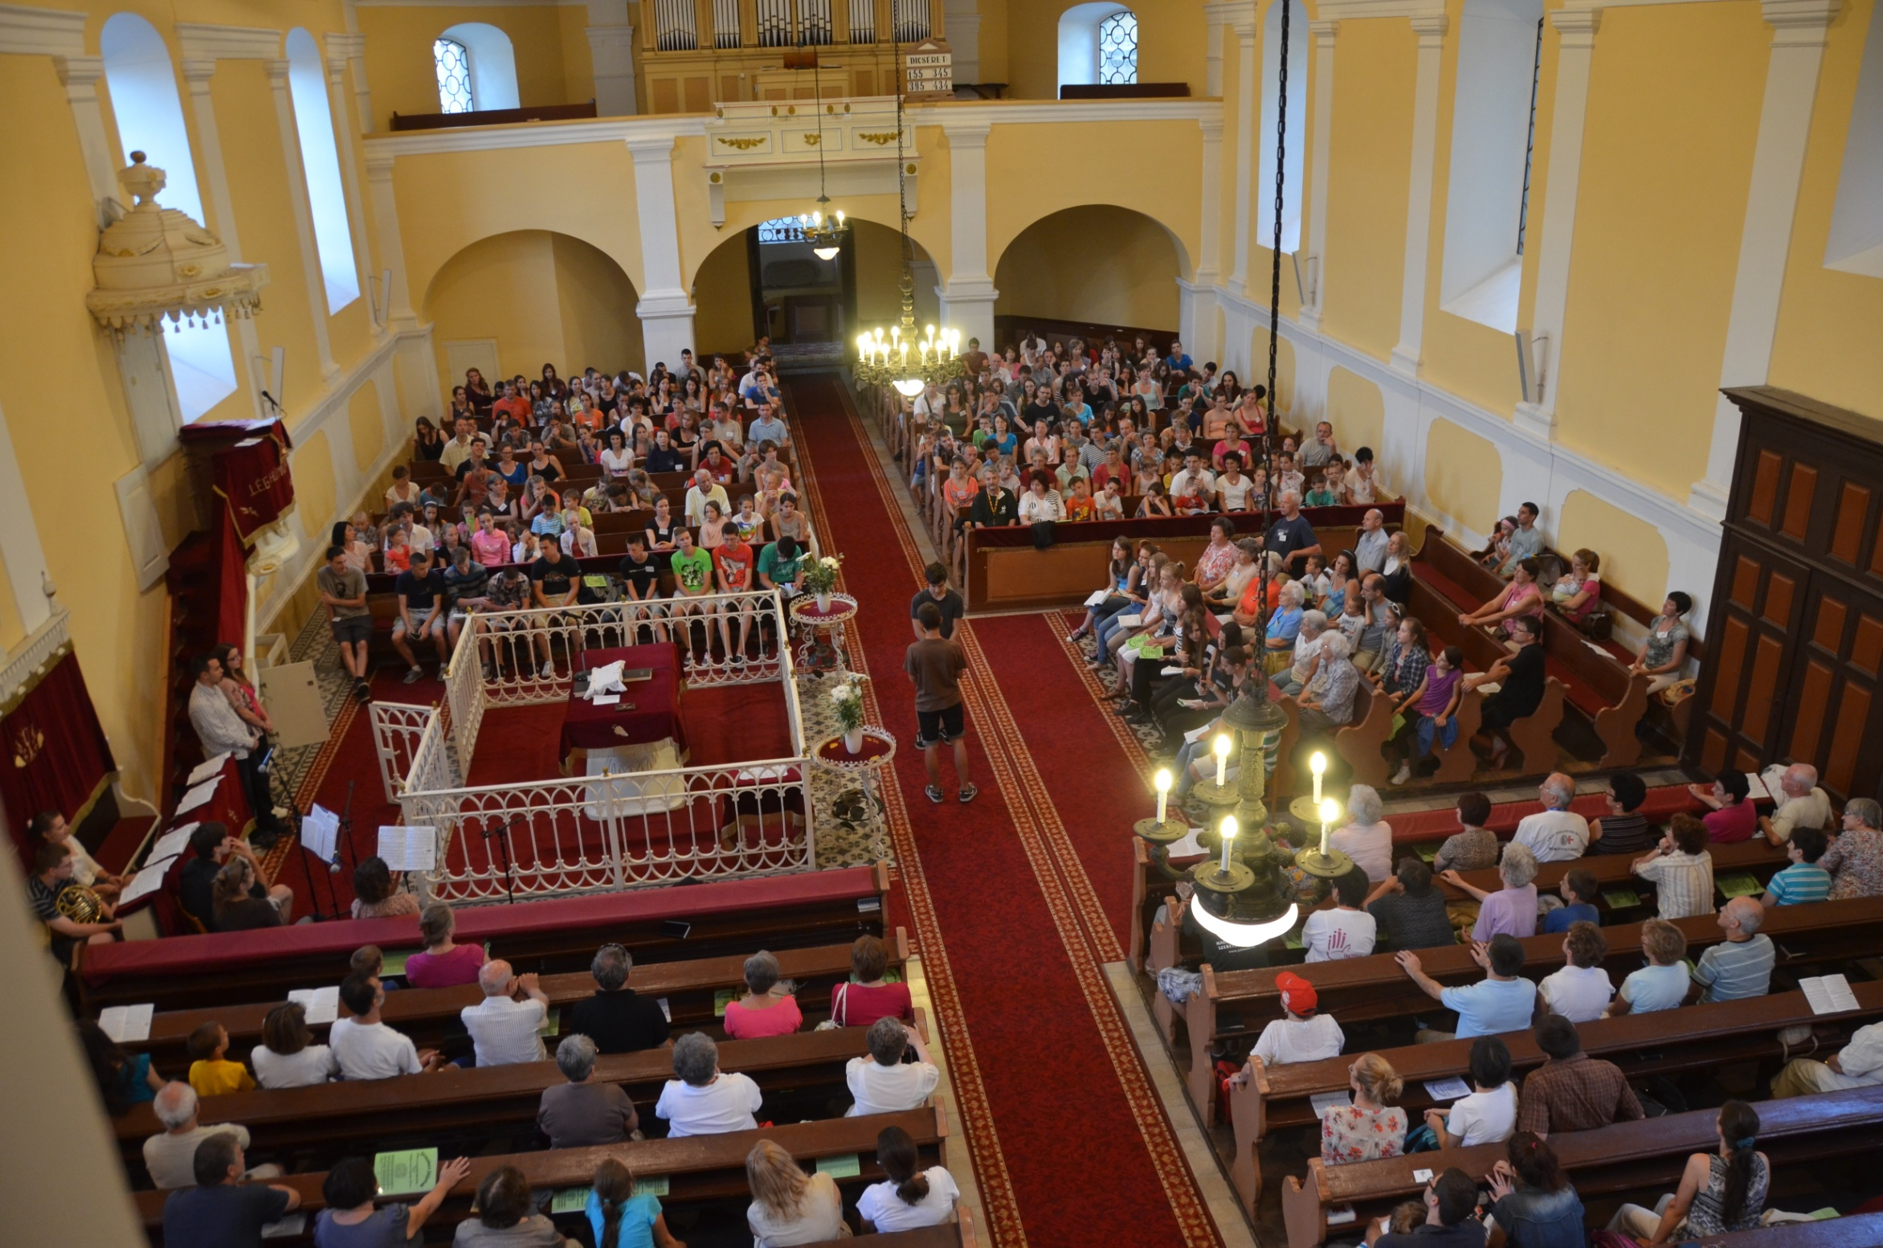
Benépesítettük a helyi református templomot

Slide 33
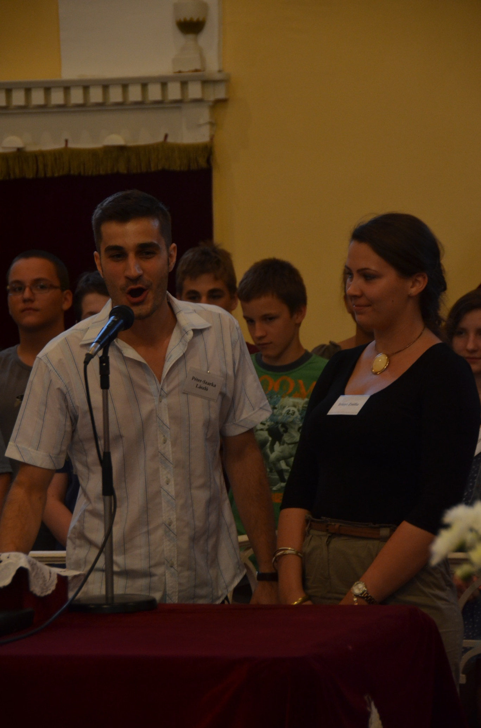
Ahol nagyokat énekeltünk

Slide 34
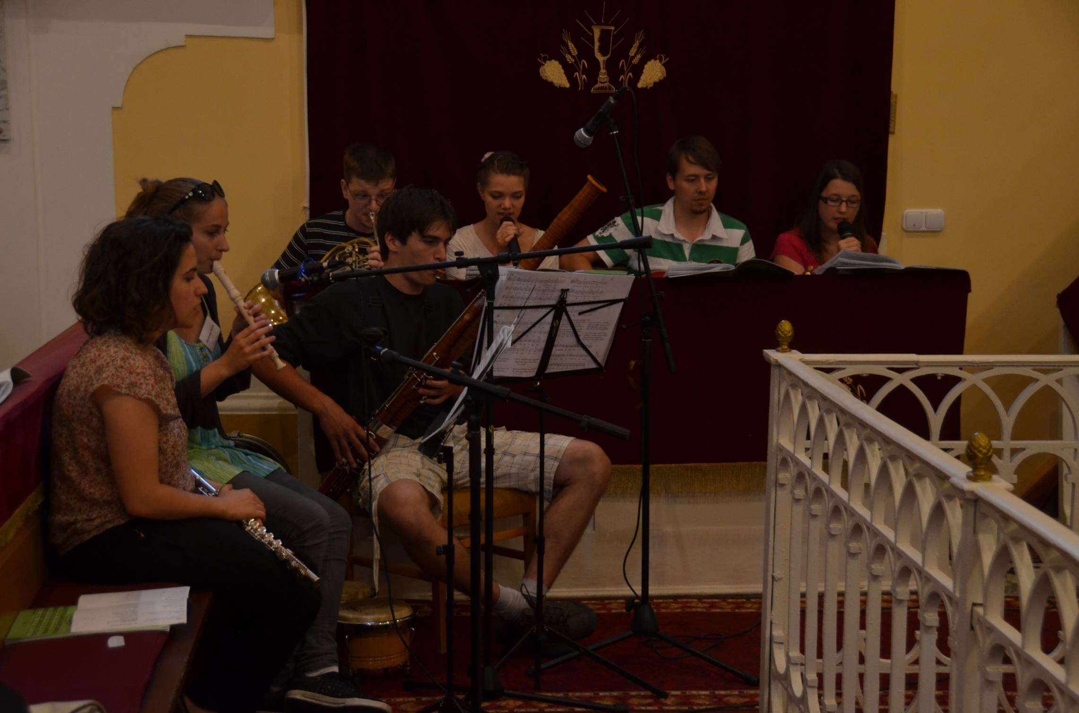
Igaz Karcsi bácsi idén nem gitározott nekünk

Slide 35
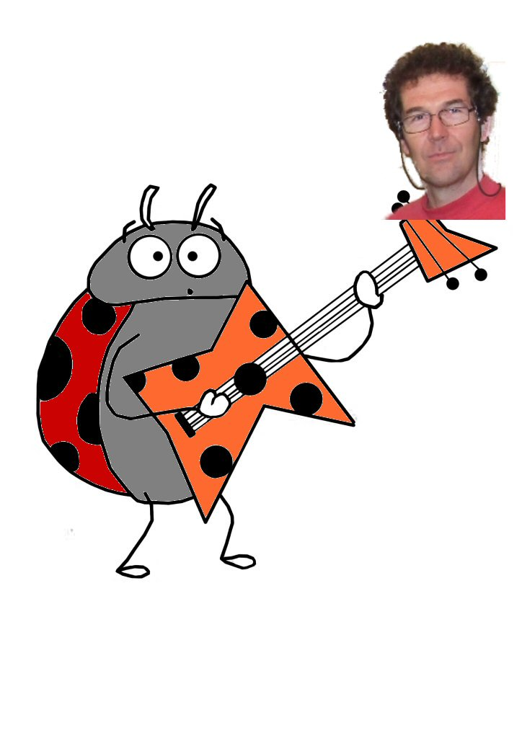
Így idén fordultak a szerepek

Slide 36
Ennek ellenére a gyerekek rettenetesen élvezték

Slide 37
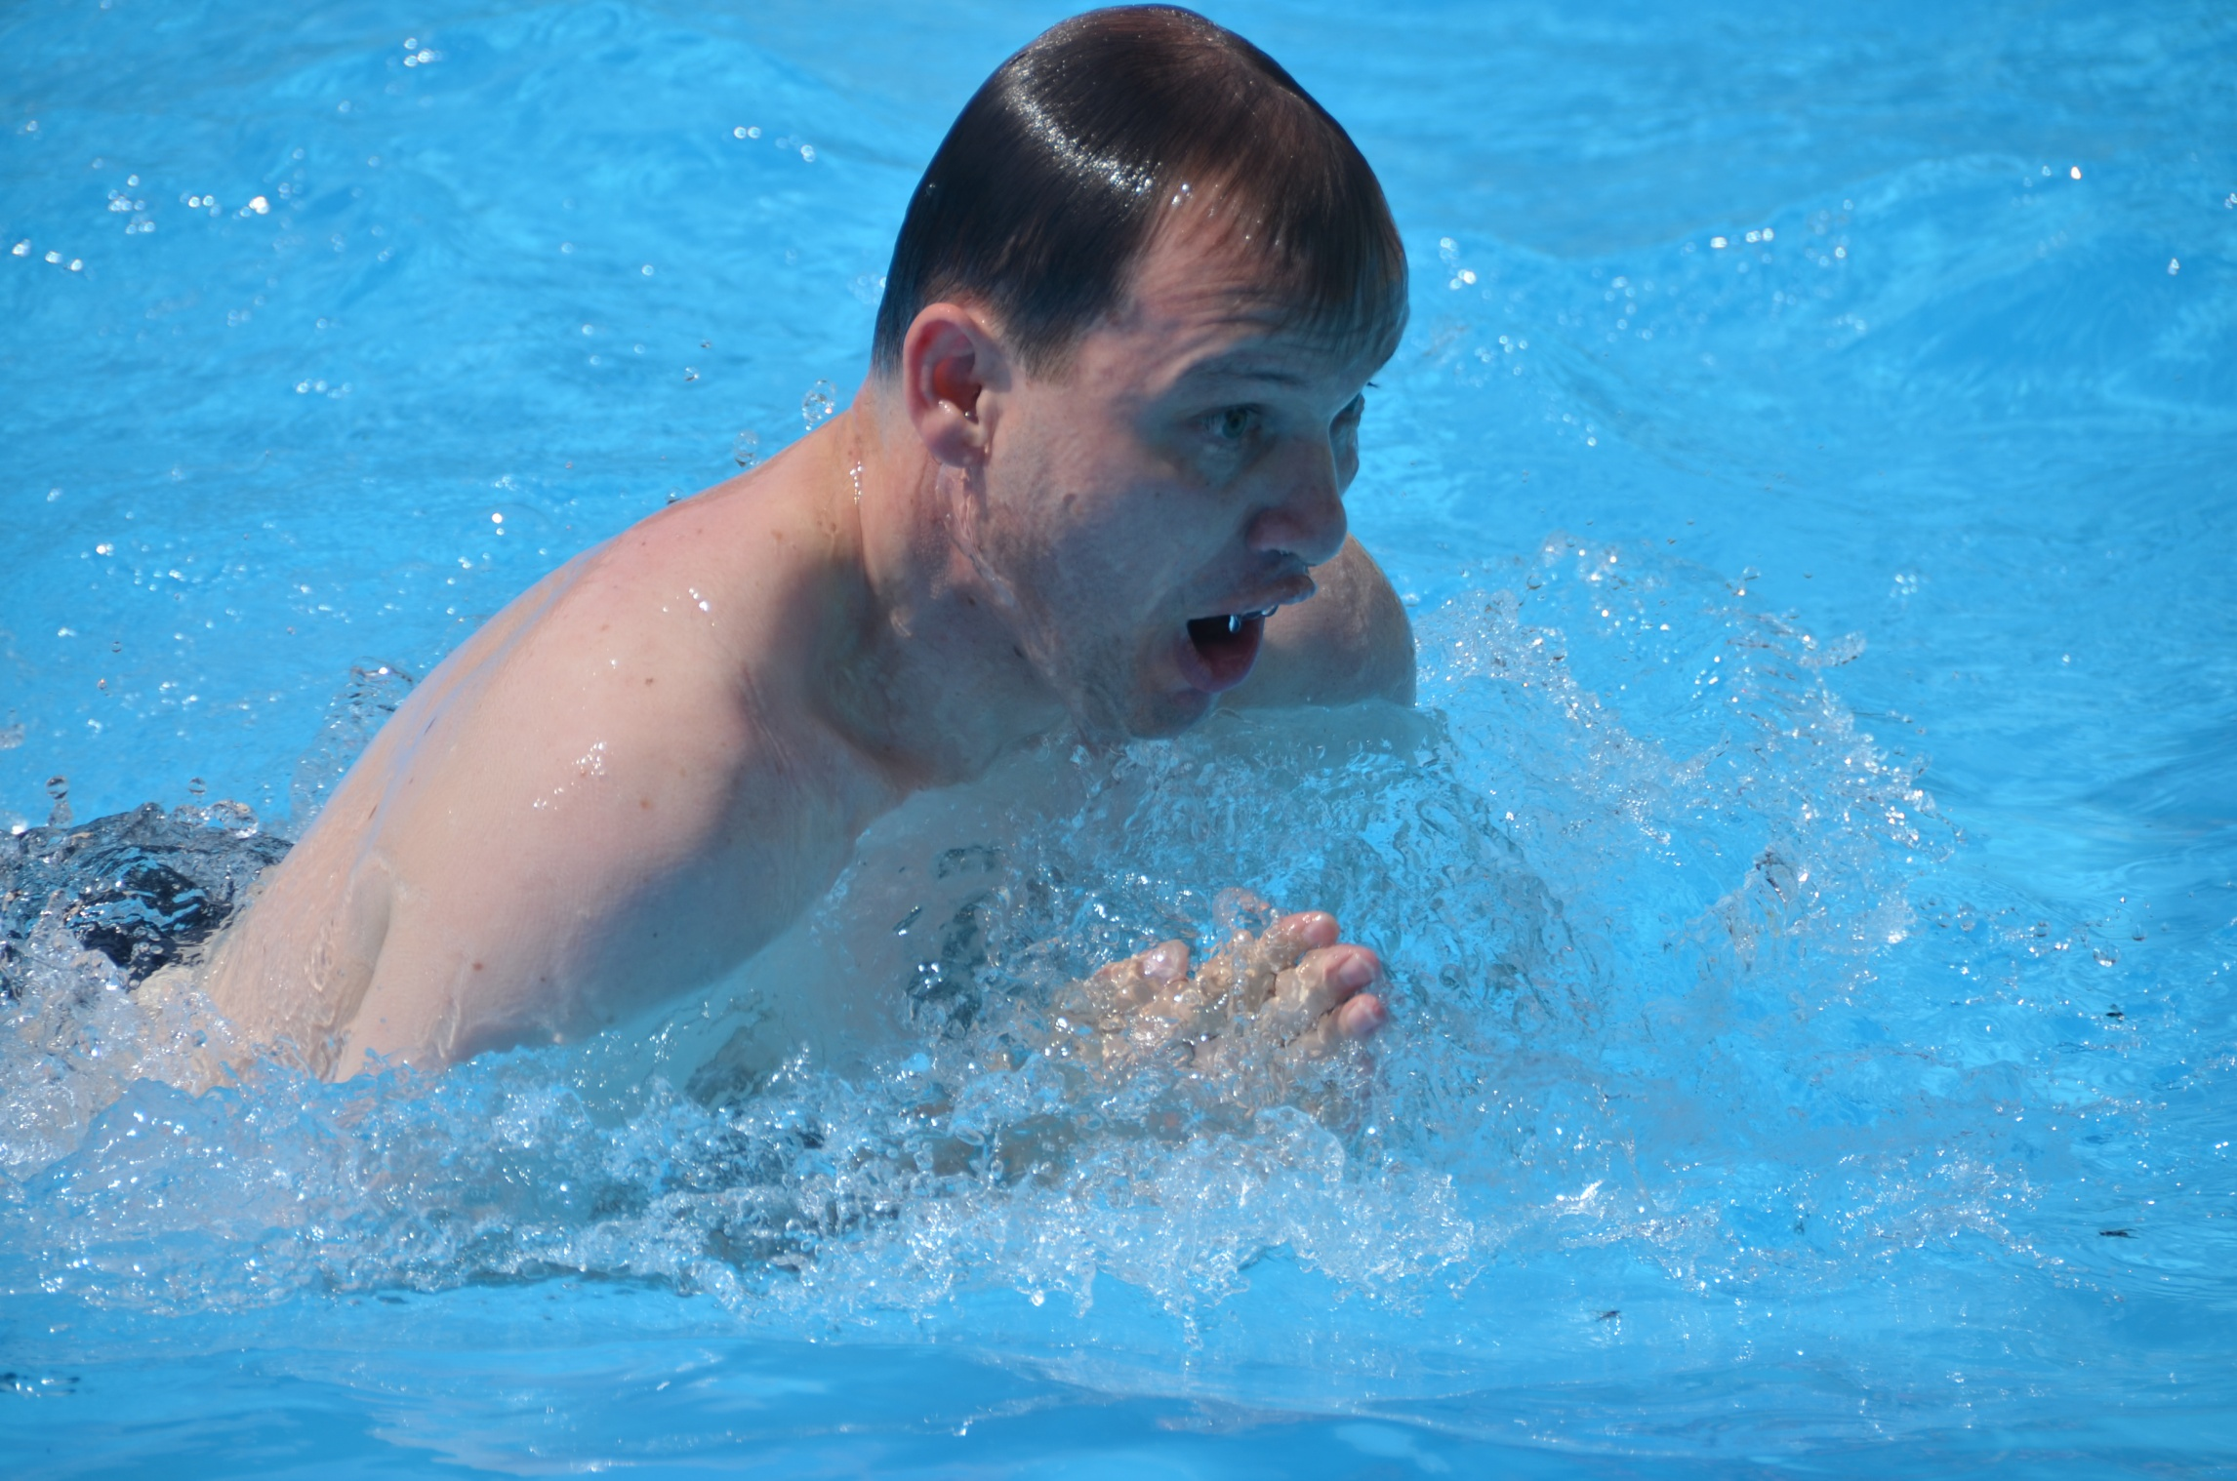
Bármilyen meglepő is, hiába tátjuk a szánk,

Slide 38
A rossz idő ellenére tudtunk strandolni is

Slide 39
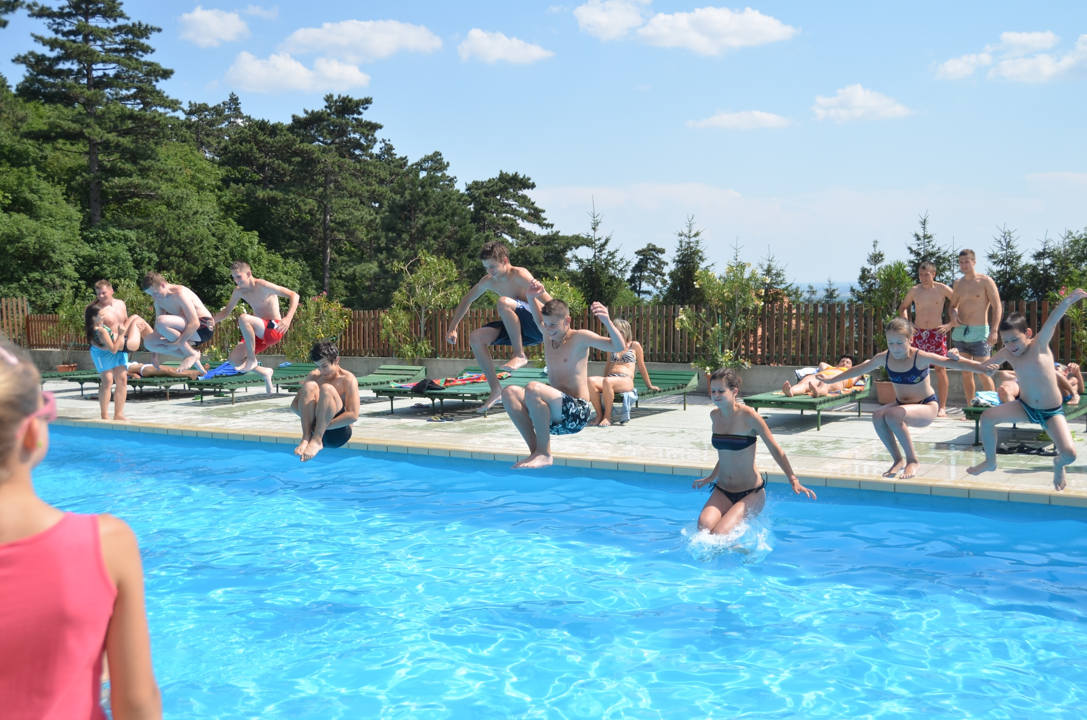
Ha szívesen tettük…

Slide 40
… és ha nem.

Slide 41
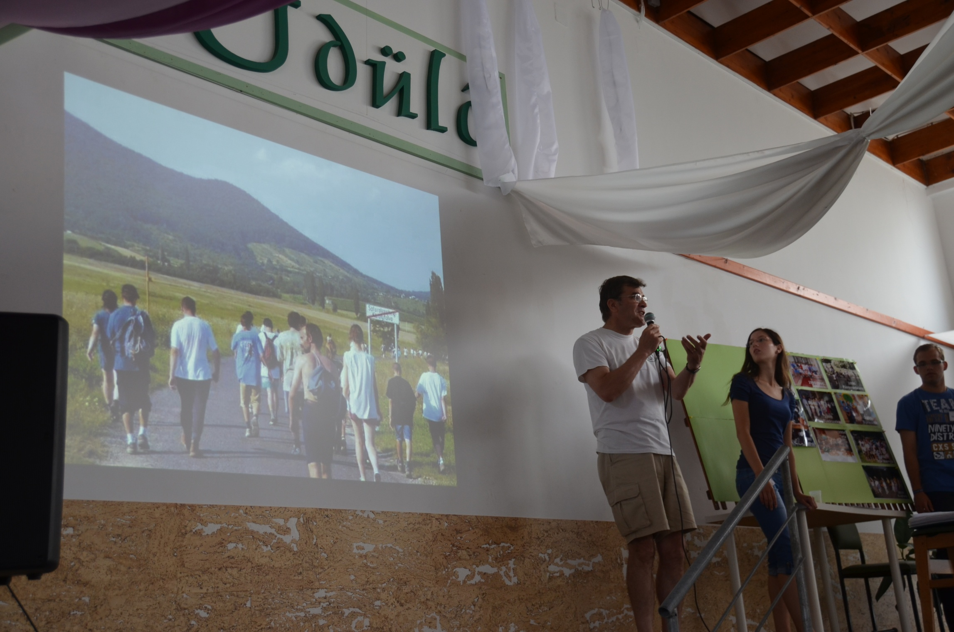
Szóval így találkozott idén a múlt és jelen

Slide 42
Innen indultunk

Slide 43
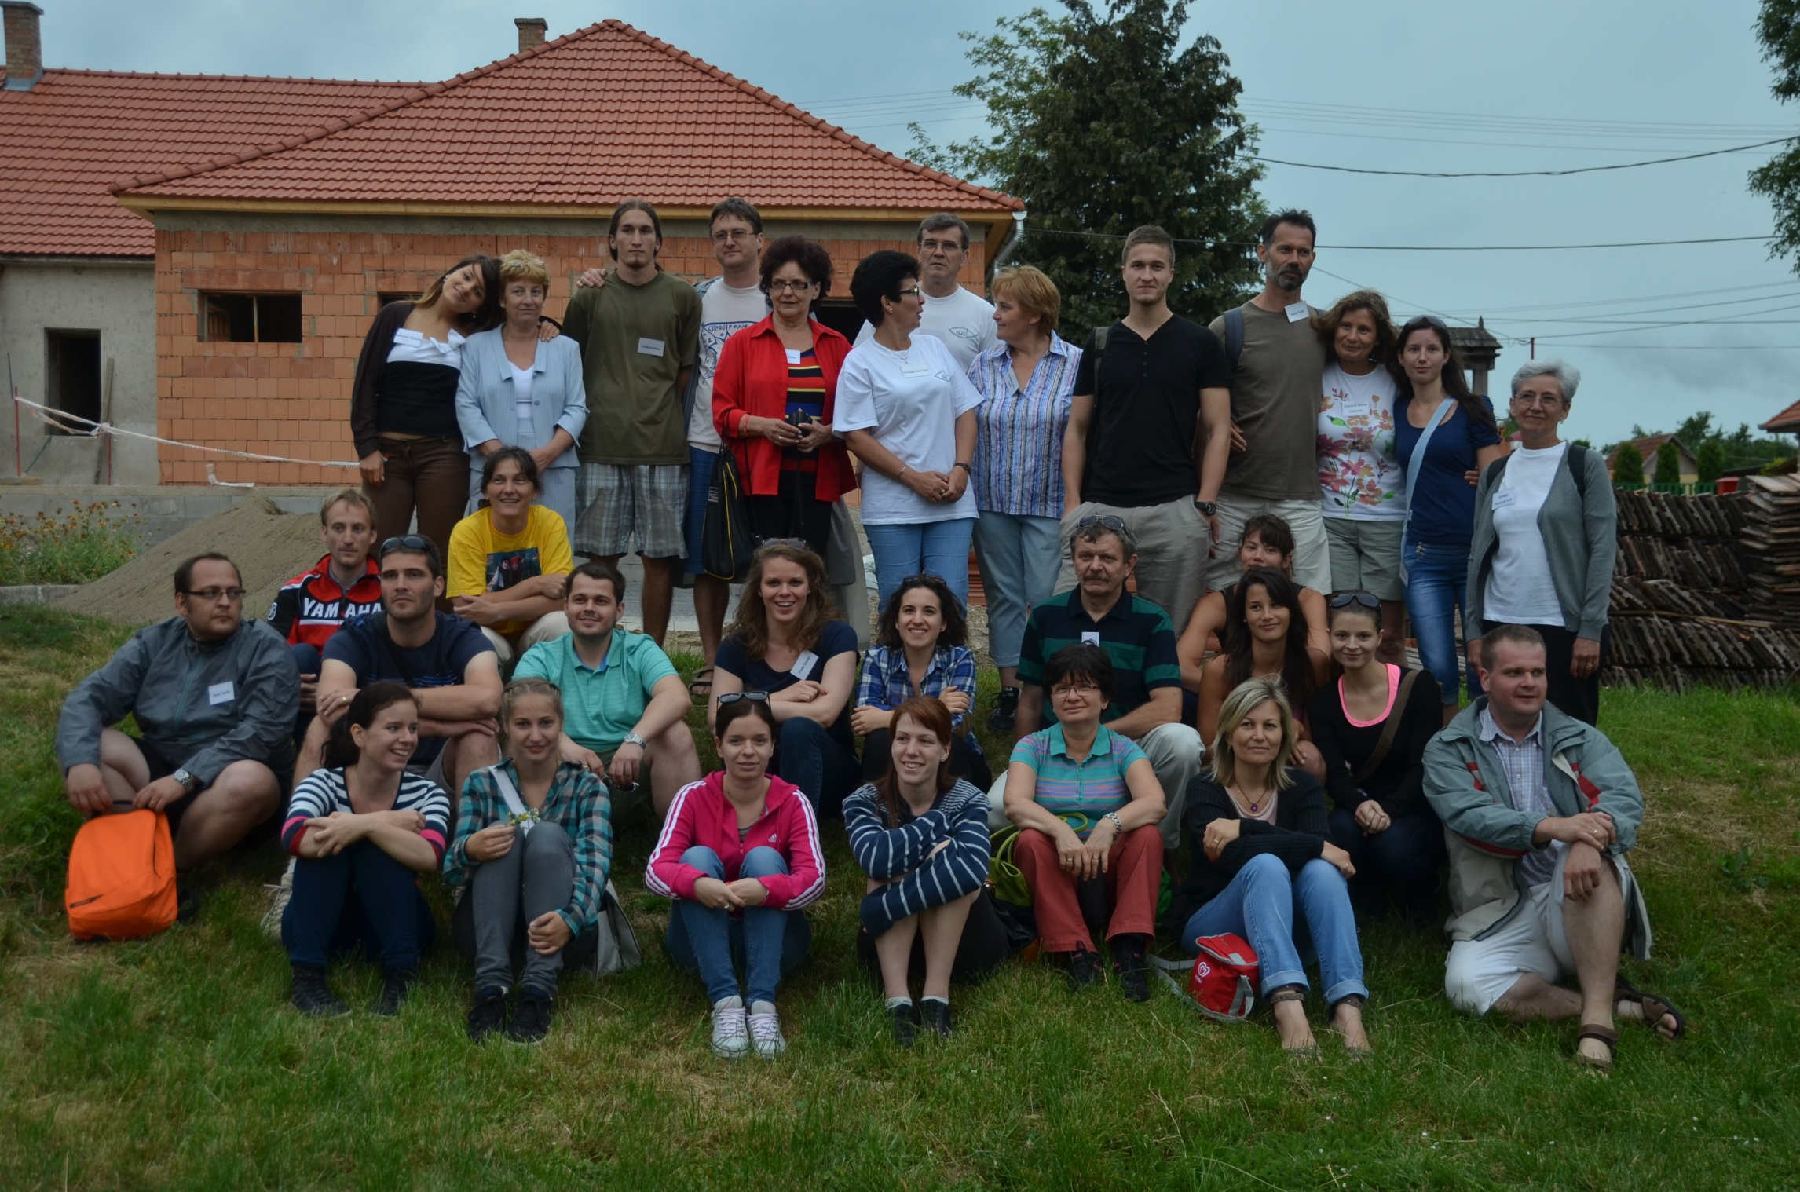
És most itt tartunk

Slide 44
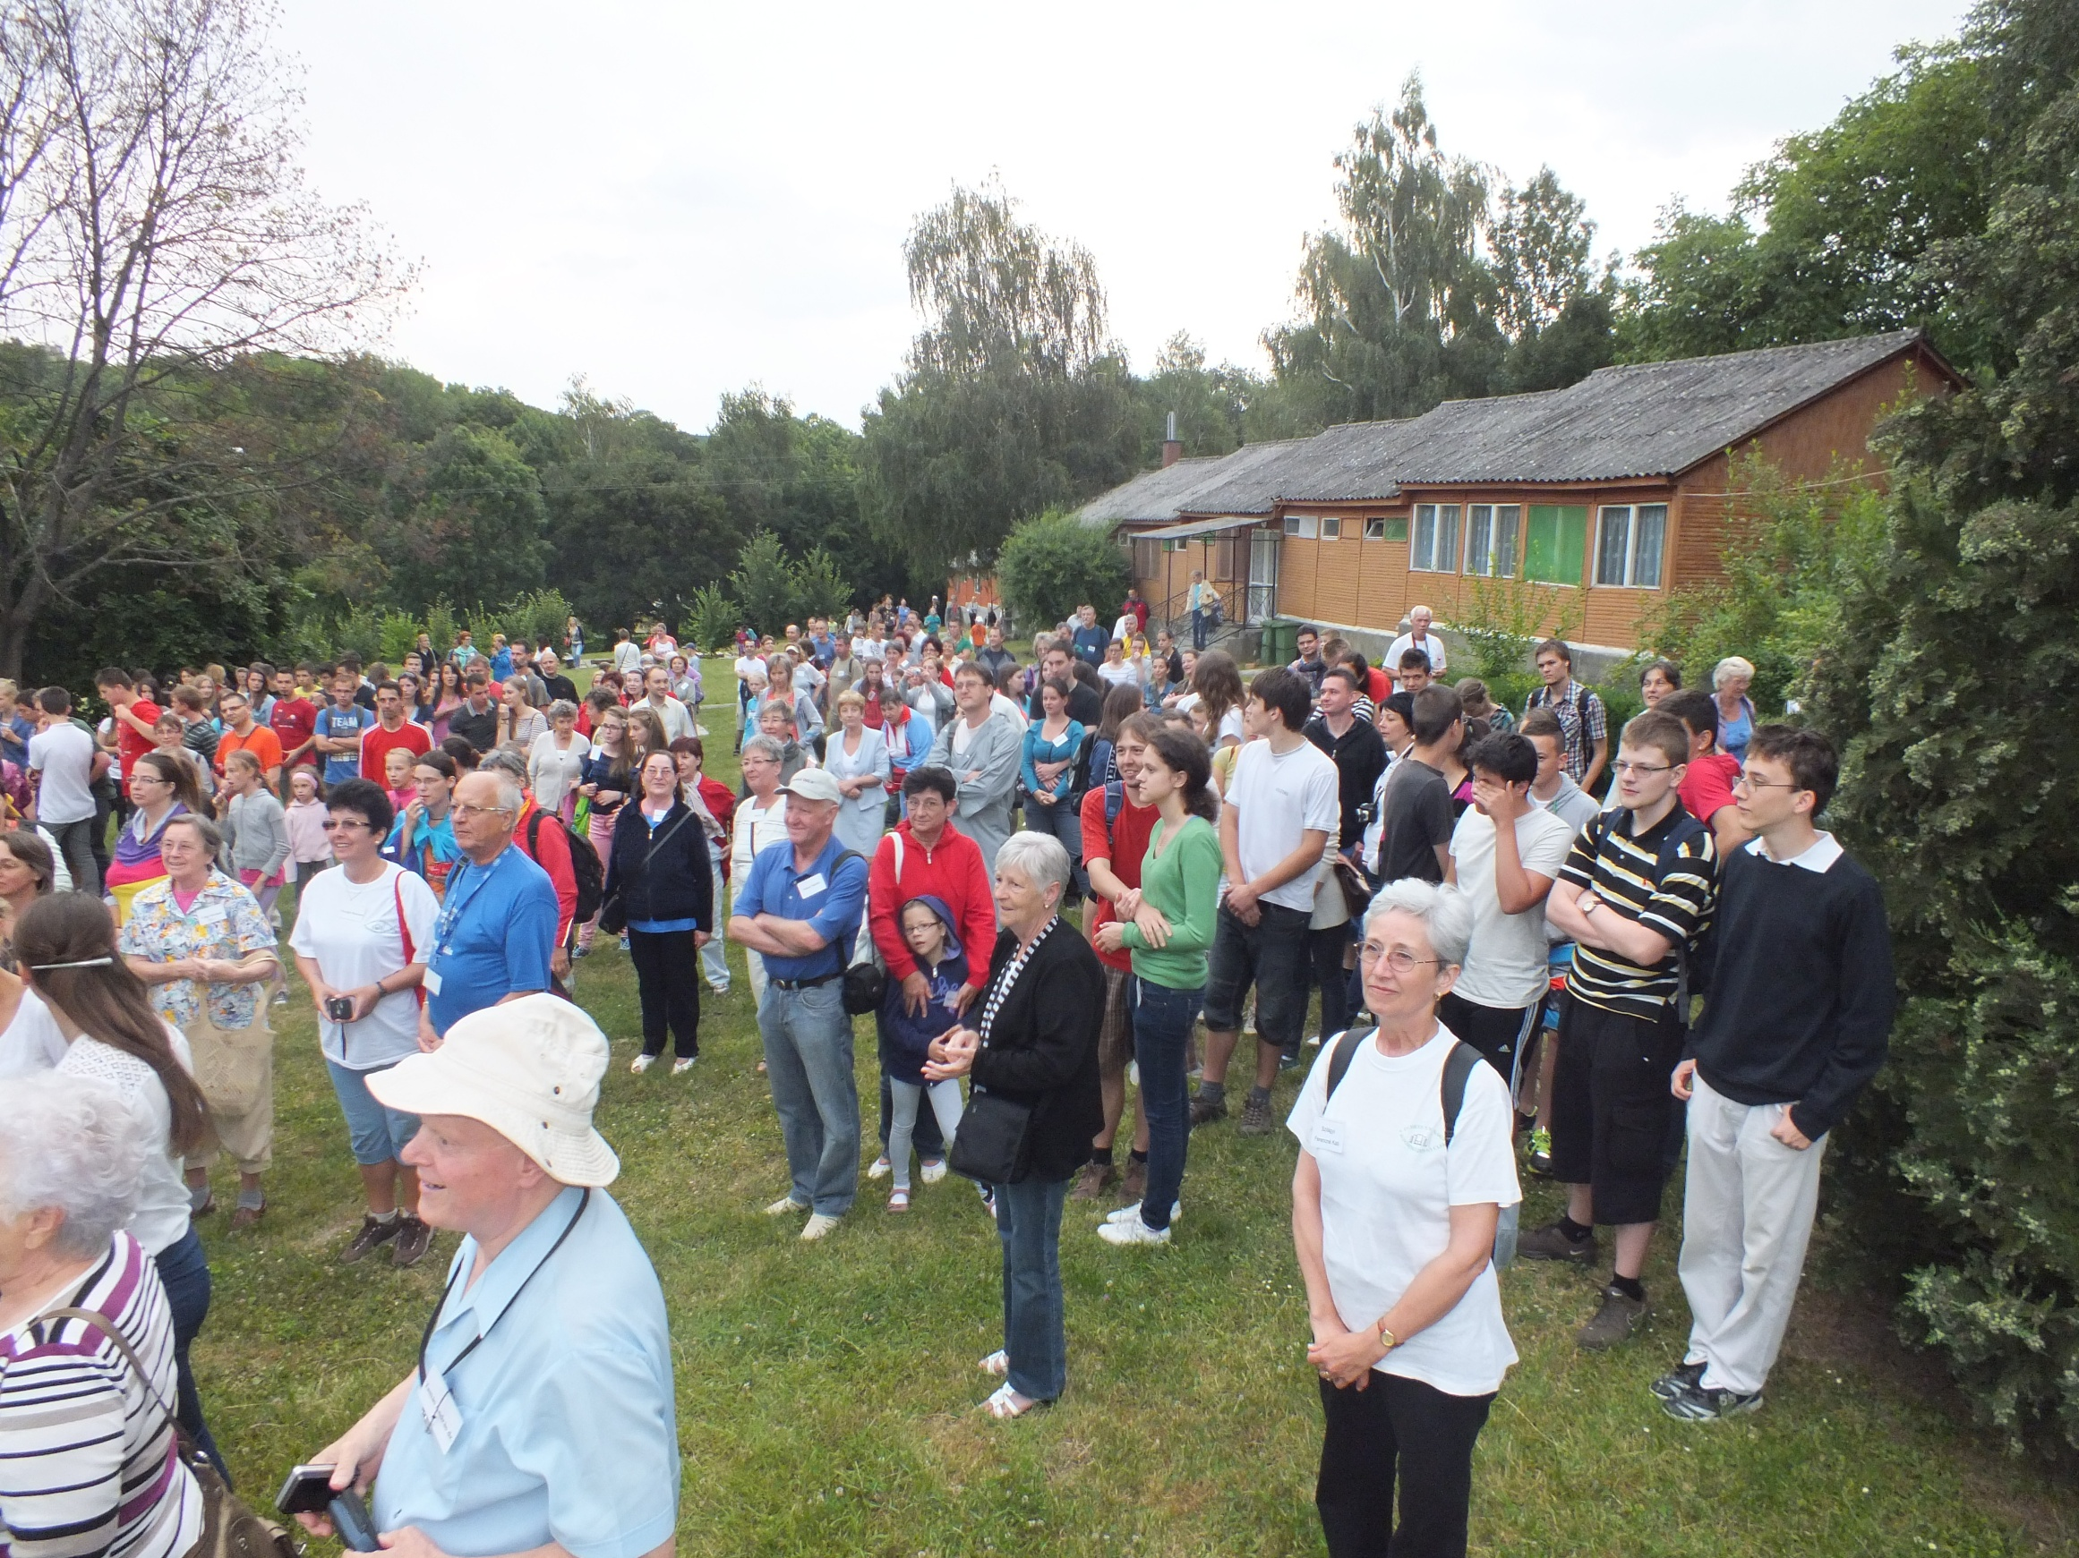
De már népesebben

Slide 45
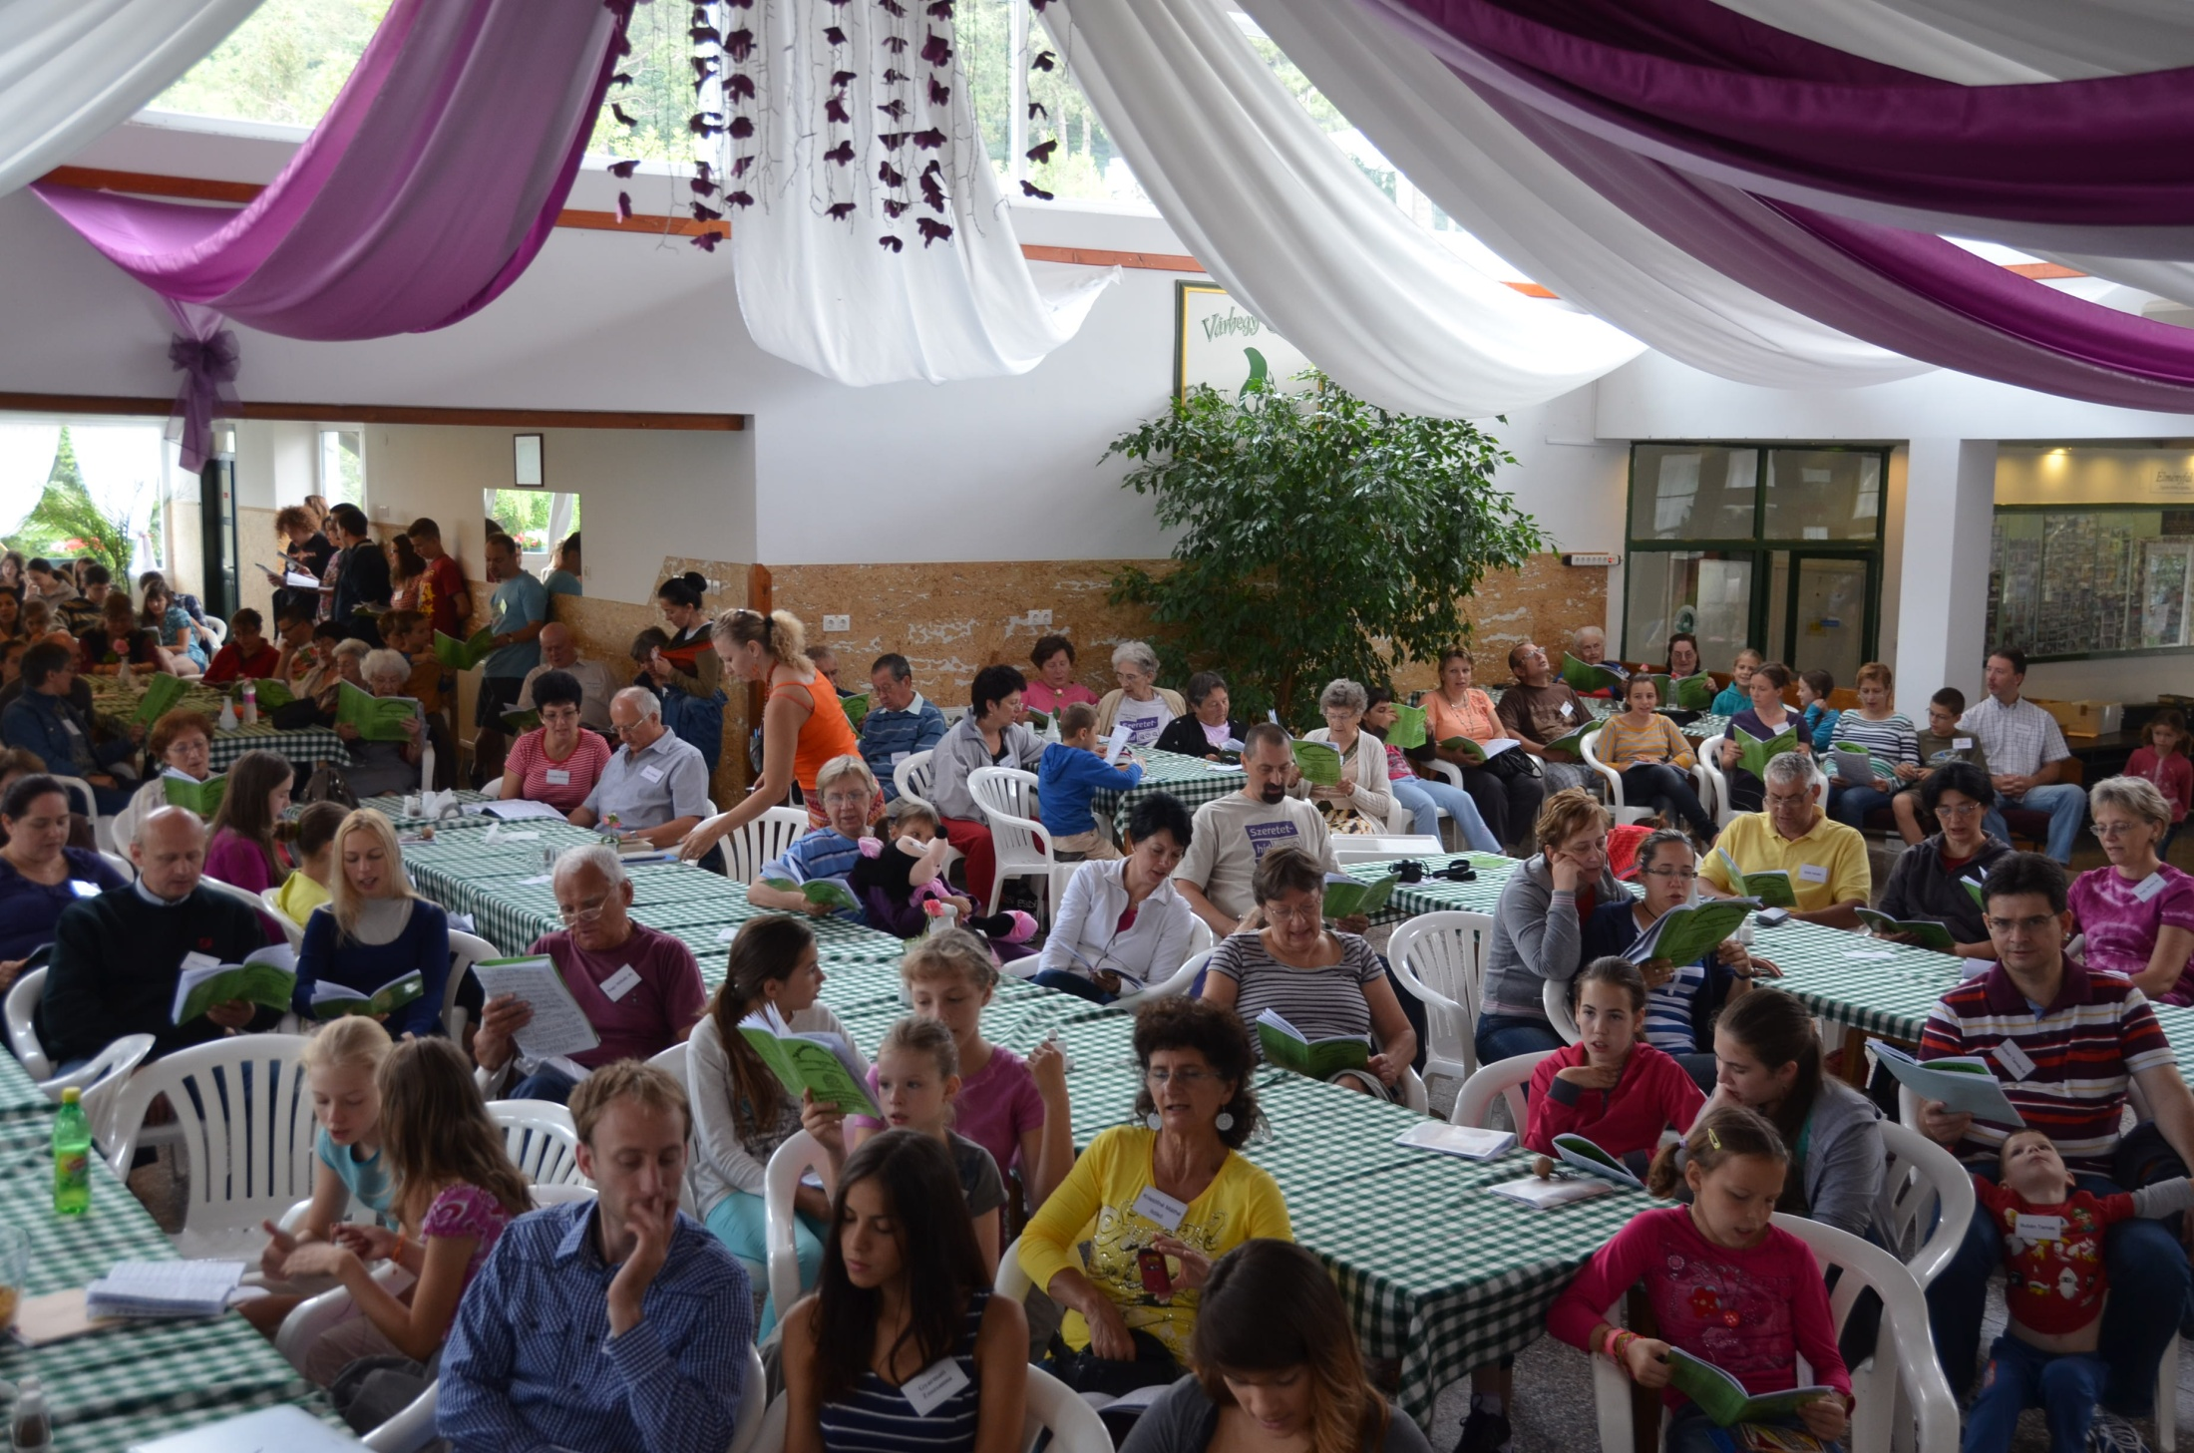
Hogyan tovább?

Slide 46
Gyere el jövőre is és megtudod :)
Várunk szeretettel,
immáron felnőtté vált táborunkban!

